Slide 1


Erick Preciado
Ingeniero de Infraestructura

Slide 2
Proyecto
Centralización Autenticación

Slide 3

PROYECTO CENTRALIZACION AUTENTICACION

Slide 4
OBJETIVO GENERAL
Gestionar los dispositivos e información de los equipos de Sigma Móvil de una manera ágil y optima.

Slide 5




OBJETIVOS ESPECIFICOS
Administrar permisos de los usuarios en la red de Sigma Móvil.
Gobernar la seguridad de las carpetas compartidas.
Denegar/Aprobar instalación de software.
Gestionar la seguridad de la información a partir de la autenticación

Slide 6
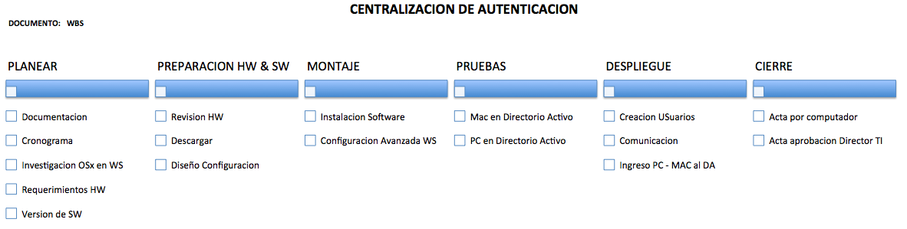
WBS

Slide 7
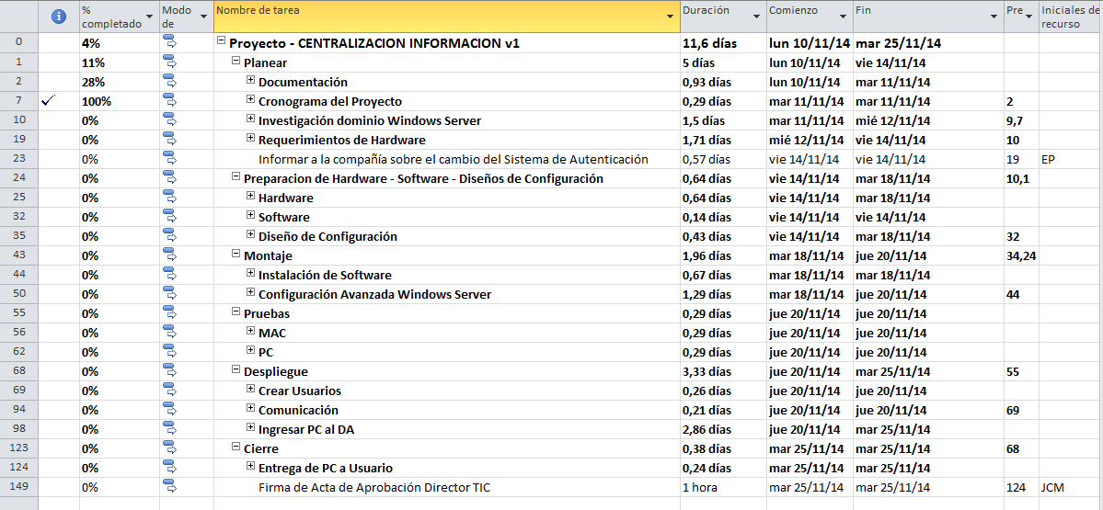
CRONOGRAMA

Slide 8
Erick Preciado
Ingeniero de Infraestructura

